Slide 1
Государственное бюджетное дошкольное образовательное учреждение детский сад №8 Адмиралтейского района
Санкт – Петербурга.
Тема: «Домашние животные»
Выполнила:
Полякова Людмила Станиславовна
Должность воспитатель
ГБДОУ 8 Адмиралтейского района
.
Санкт-Петербург 2015г.

Slide 2
Дать детям представление о домашних животных
Задачи проекта
Познакомить детей с домашними животными
Цель проекта
Закрепить характерные особенности домашних животных
Воспитывать заботливое отношение к животным, радость от общения с ними

Slide 3
Задачи образовательных областей:
ПОЗНАНИЕ
учить узнавать в натуре, на картинках, в игрушках домашних животных и называть их; узнавать на картинках некоторых птиц и называть их
КОММУНИКАЦИЯ
обогатить словарный запас детей по данной теме
СОЦИАЛИЗАЦИЯ
ХУДОЖЕСТВЕННОЕ ТВОРЧЕСТВО
воспитывать бережное отношение к животным
развивать свободное общение со взрослыми и детьми.
формировать умение проявлять интерес к игровым действиям сверстников
развивать эстетическое восприятие окружающих предметов
учить работать с пластилином

Slide 4
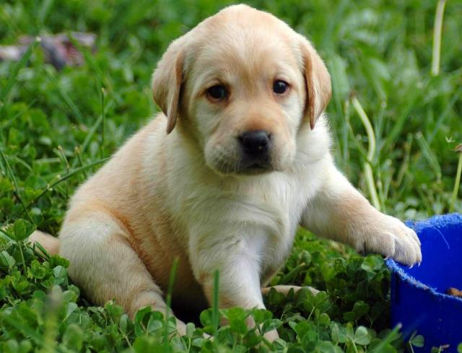
собака
Мокрый носик,
Громкий лай,
Это песик,
Так и знай!

Slide 5
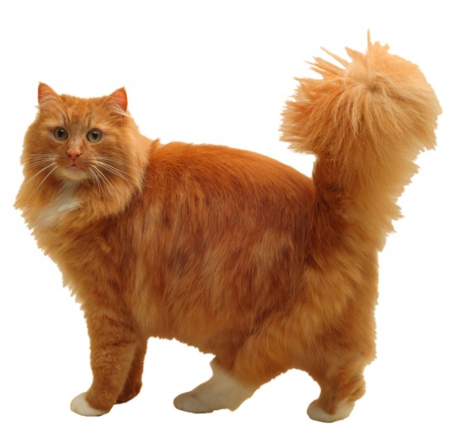
кошка
Спит пушистый рыжий кот,
Мягкой лапкой нос прикрывший
Было дел невпроворот-
Ночью он гулял по крышам
А домой пришел поспать,
Ранним утром на рассвете
Чтобы радостно мурчать
В час, когда проснутся дети.

Slide 6
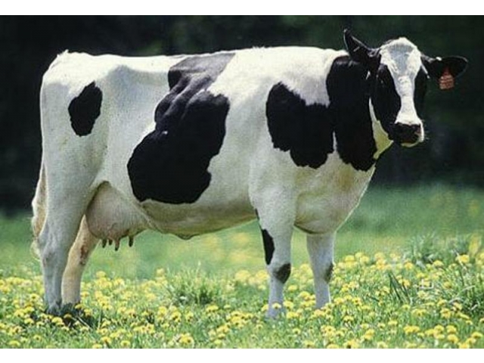
корова
Представить невозможно!
Поверить нелегко!
Жуёт корова сено,
А дарит молоко!

Slide 7
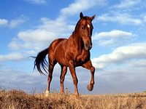
лошадь
Ты куда спешишь лошадка?
У меня с утра зарядка.
Тороплюсь я в чисто поле,
Чтобы там побегать вволю!

Slide 8
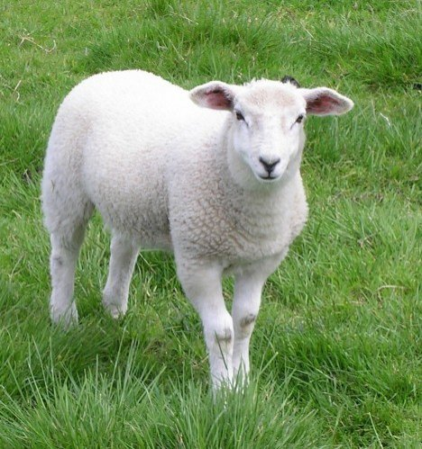
овца
У реки стоит овечка-
У неё вся шерсть в колечках.
Травку ей щипать не лень,
На лужайке целый.

Slide 9
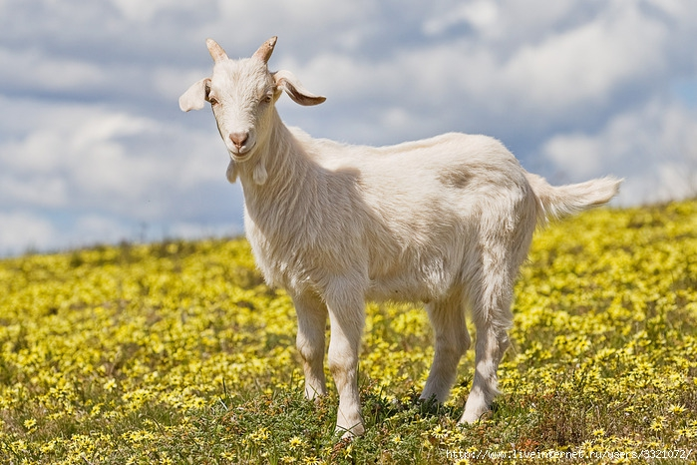
коза
Для защиты от врага
Носит длинные рога,
Бородой своей трясёт
И стремится в огород.

Slide 10
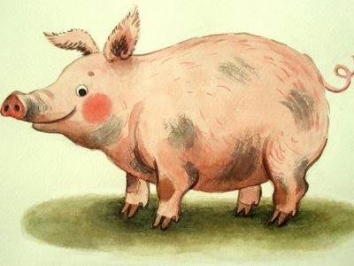
поросёнок
Поросёнок, поросёнок
Только вышел из пелёнок
Тут же свинка грязь нашла,
Мимо лужи не прошла.

Slide 11
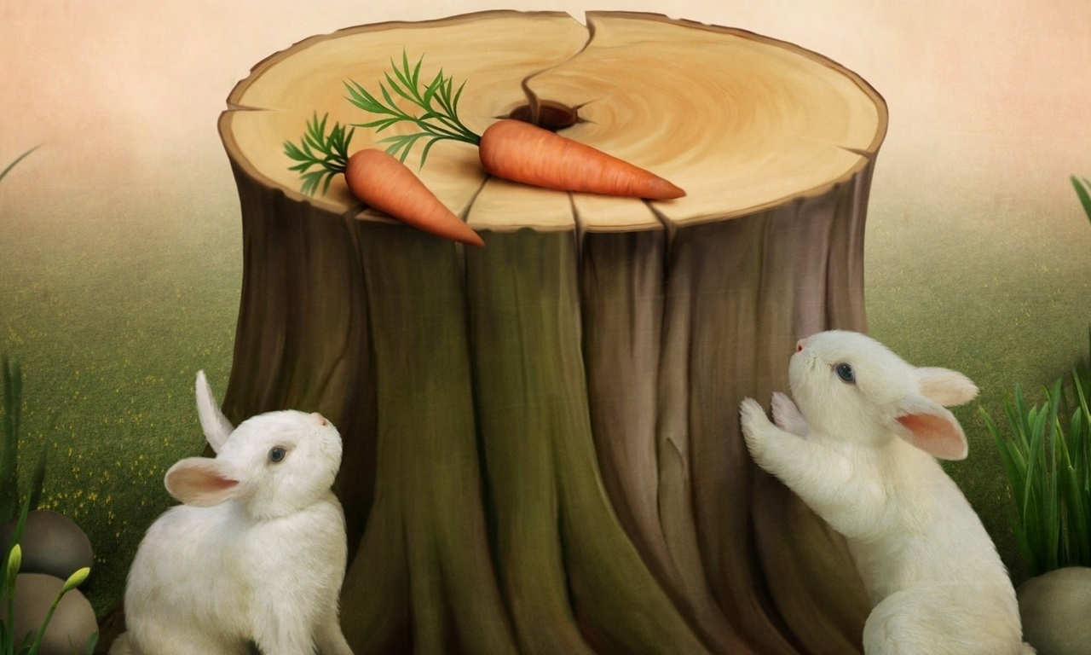
кролики
Пушистые крольчата-
Весёлые ребята.
Их лакомство морковка-
Грызут её крольчата ловко.

Slide 12
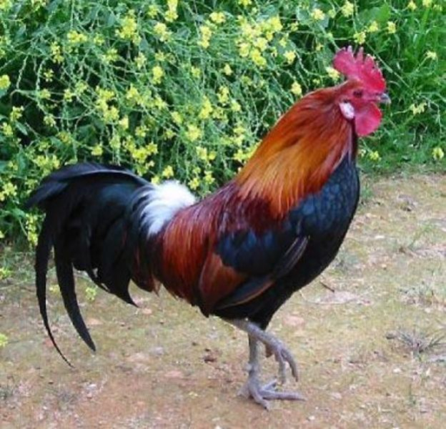
петушок
Гордо носит гребешок
Раскрасавец петушок.
Вместе с солнышком встаёт,
По утрам его зовёт.

Slide 13
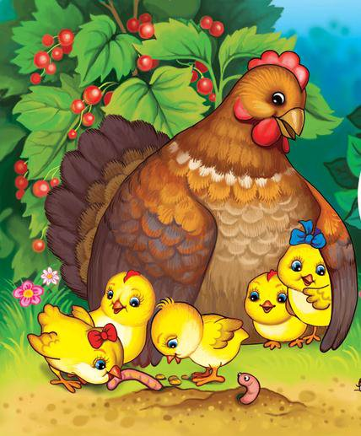
курица
Ходит курица-хохлатка,
Следом жёлтые цыплята-
От неё не отстают,
Дружно зёрнышки клюют.

Slide 14
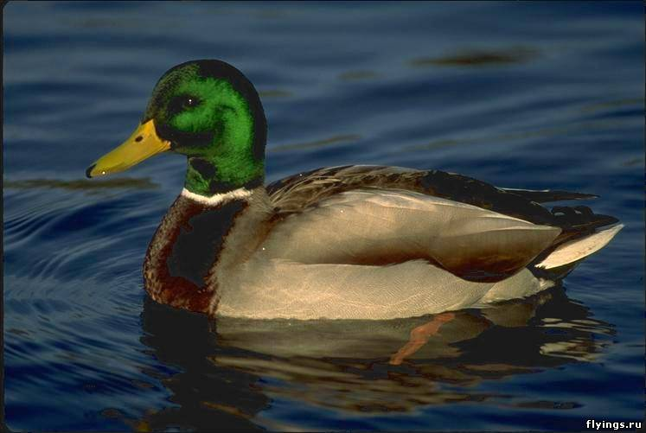
утка
Неуклюжа и жирна,
Ловко плавает она.
И с прозрачною водичкой
Обязательно дружна.

Slide 15
СПАСИБО ЗА ВНИМАНИЕ!

